Slide 1
Kouzelné sklepení a muzejní kufříky v bíloveckém muzeu
Muzeum v Bílovci
Barbora Patáčiková

Slide 2
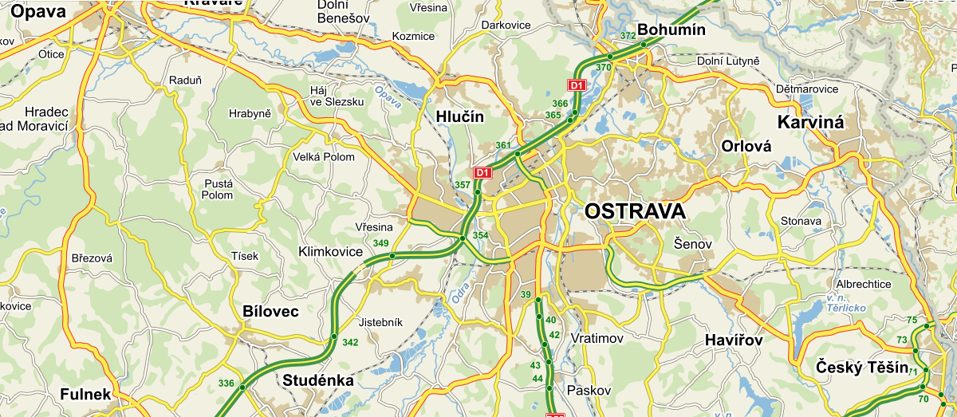
Bílovec

Slide 3
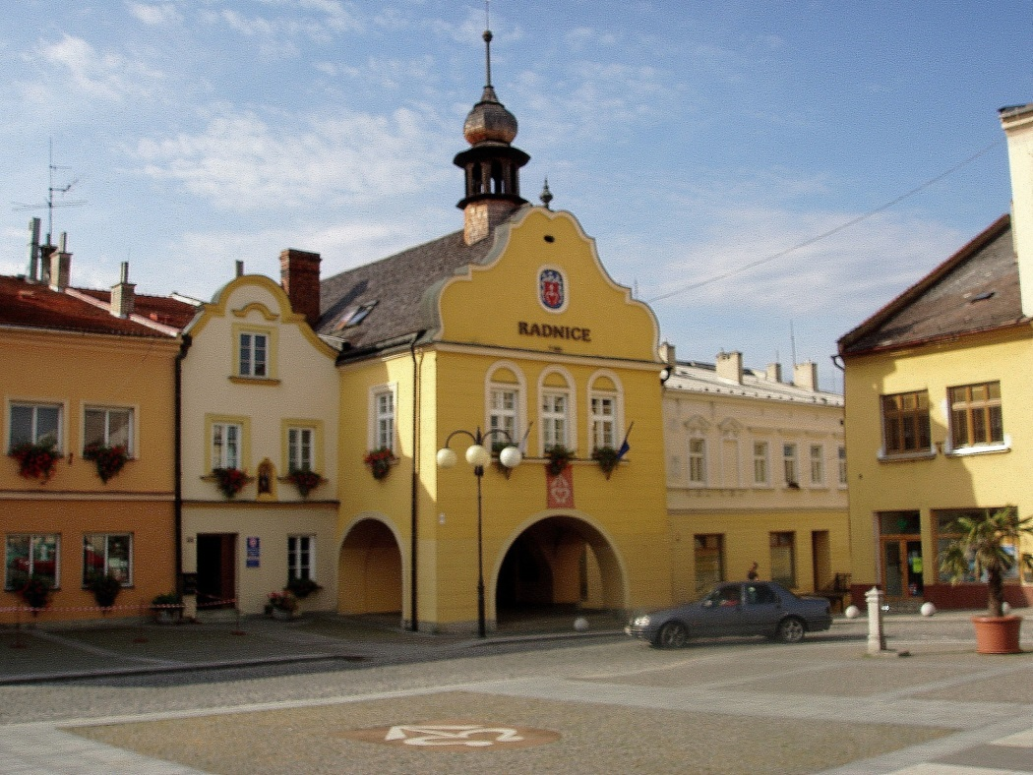
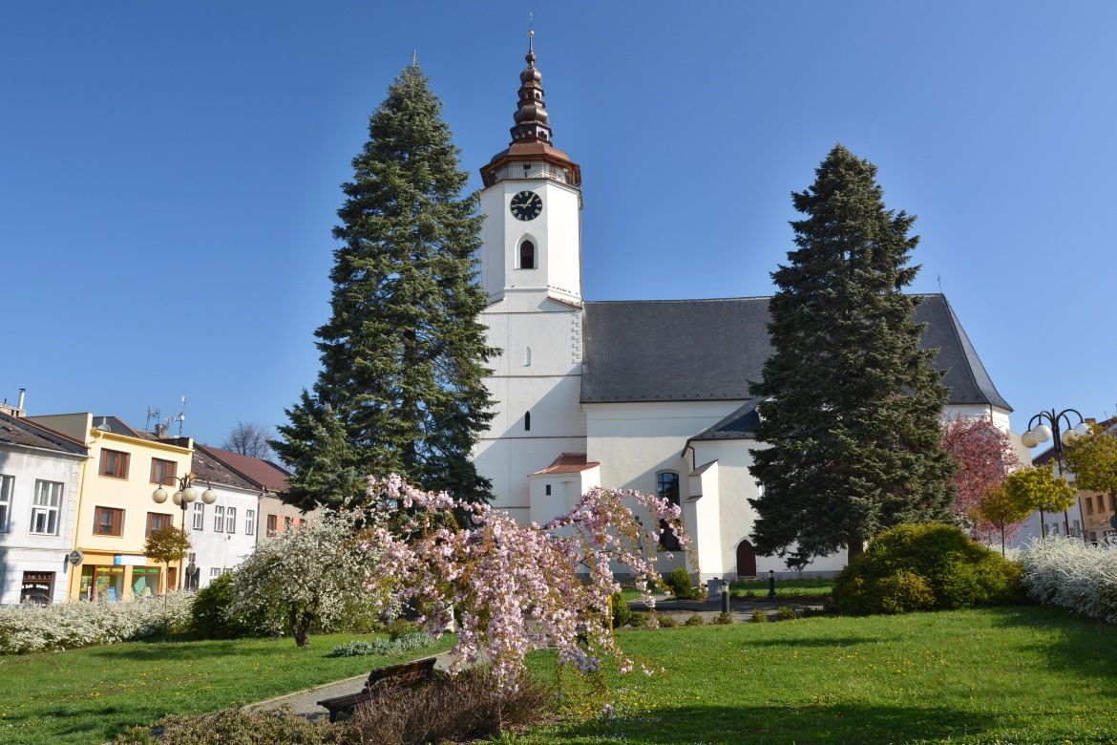
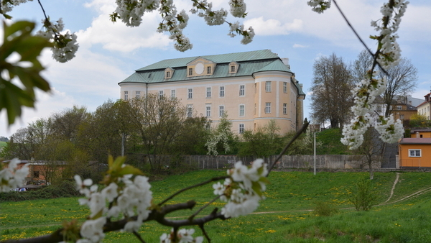

Slide 4
Muzeum v Bílovci něco málo z historie
Budova postavena ve 2. pol. 18. stol jako sídlo vrchnostenské správy
1925 – slavnostní otevření muzea
2011-2014 rozsáhlá rekonstrukce
13. října 2014 slavnostní otevření muzea pod správou Kulturního centra Bílovec, p.o. (muzeum, TIC, 5.12. 2015 + knihovna)

Slide 5
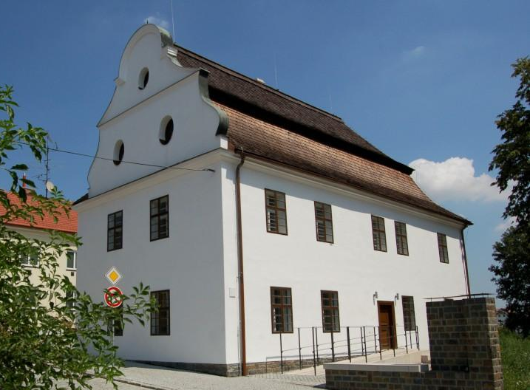
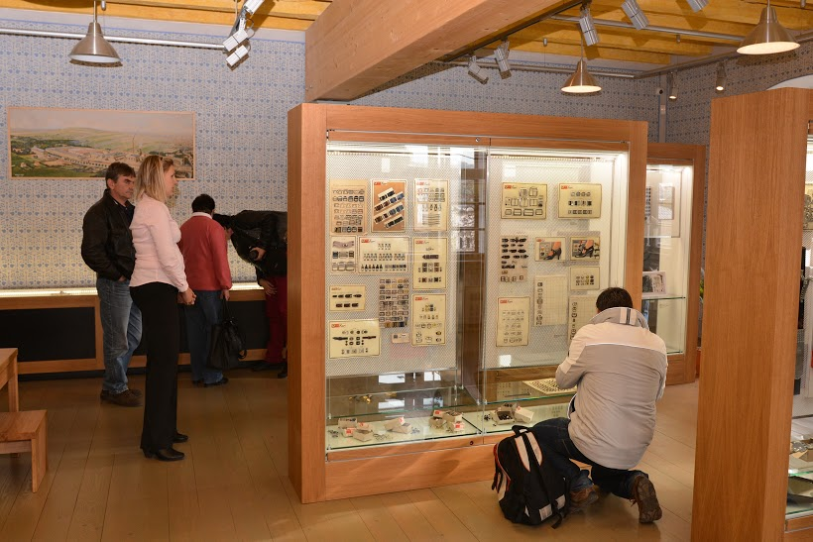
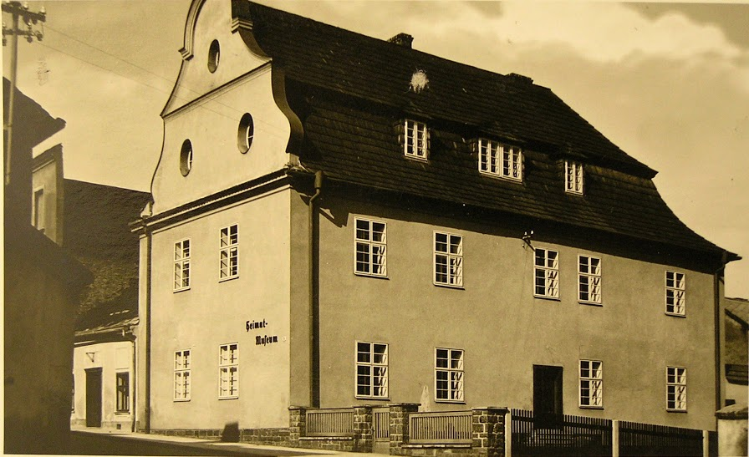
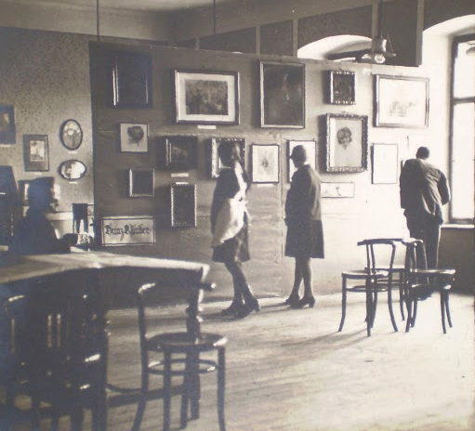

Slide 6
Kouzelné sklepení se skřítky Picmochy

Slide 7
Kouzelné sklepení se skřítky Picmochy
Původně sklepení s replikou pranýře
Idea atraktivnějšího prostředí pro děti - skřítci
Autorka skřítků - Ivana Vajdová
2 rodiny = 19 Picmochů ve sklepení
Každý skřítek má svůj příběh s odkazem na tradiční lidová řemesla

Slide 8
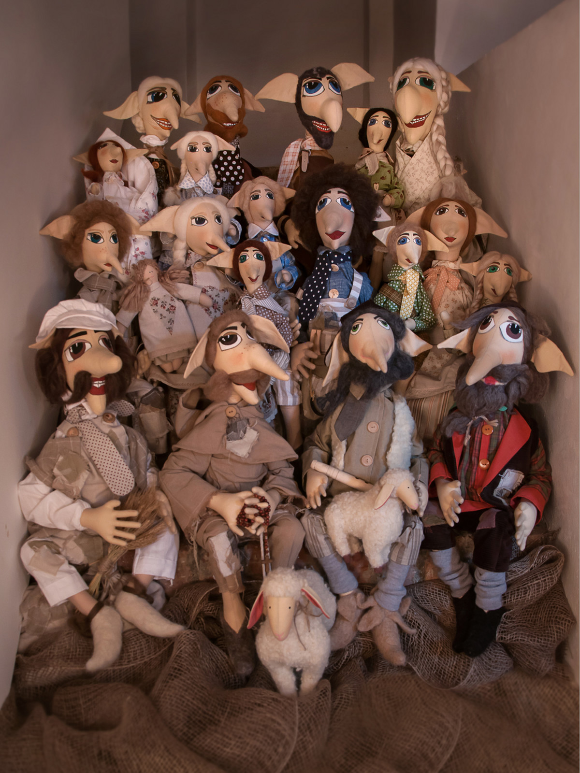
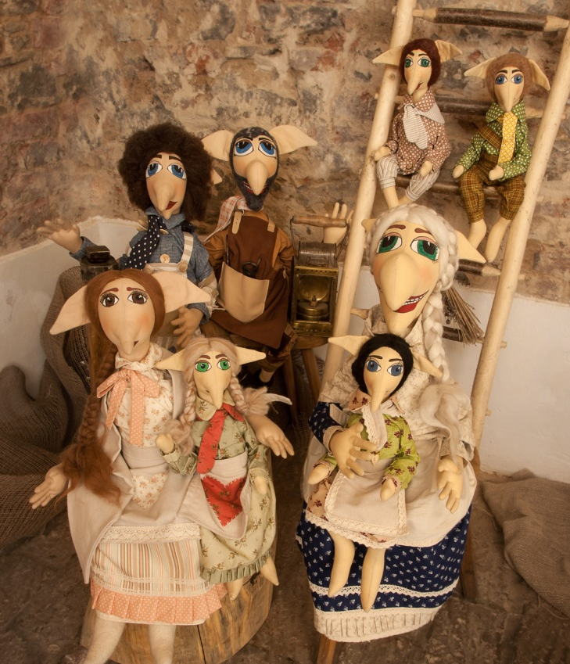
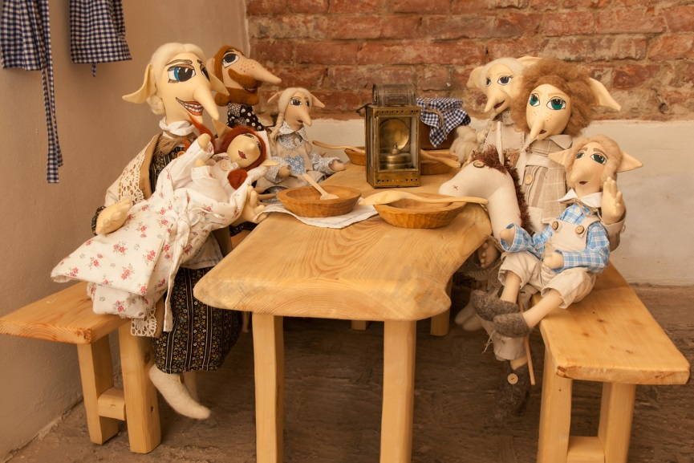

Slide 9
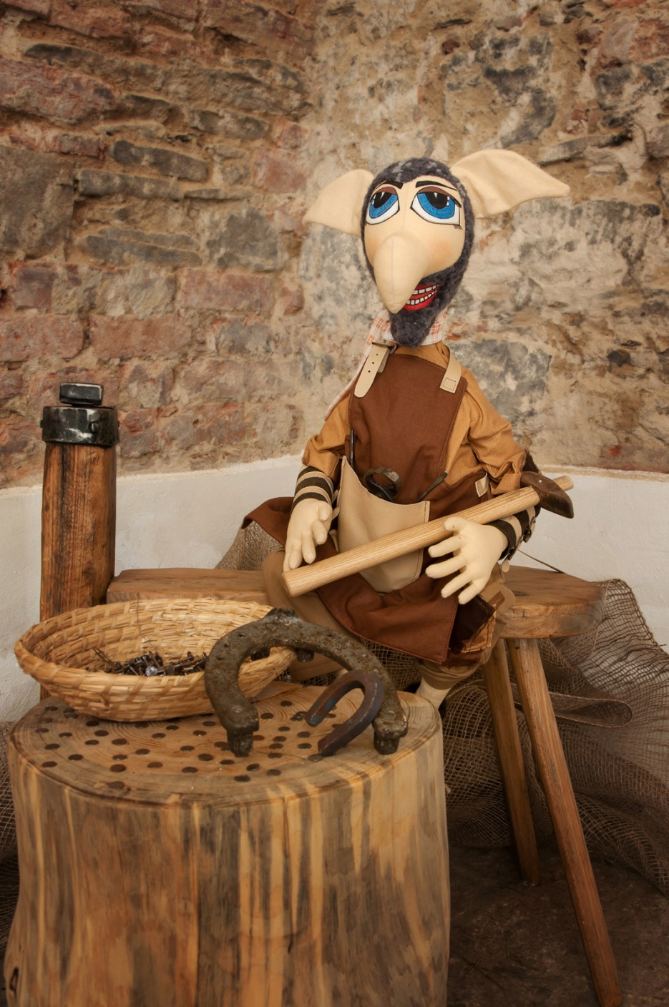
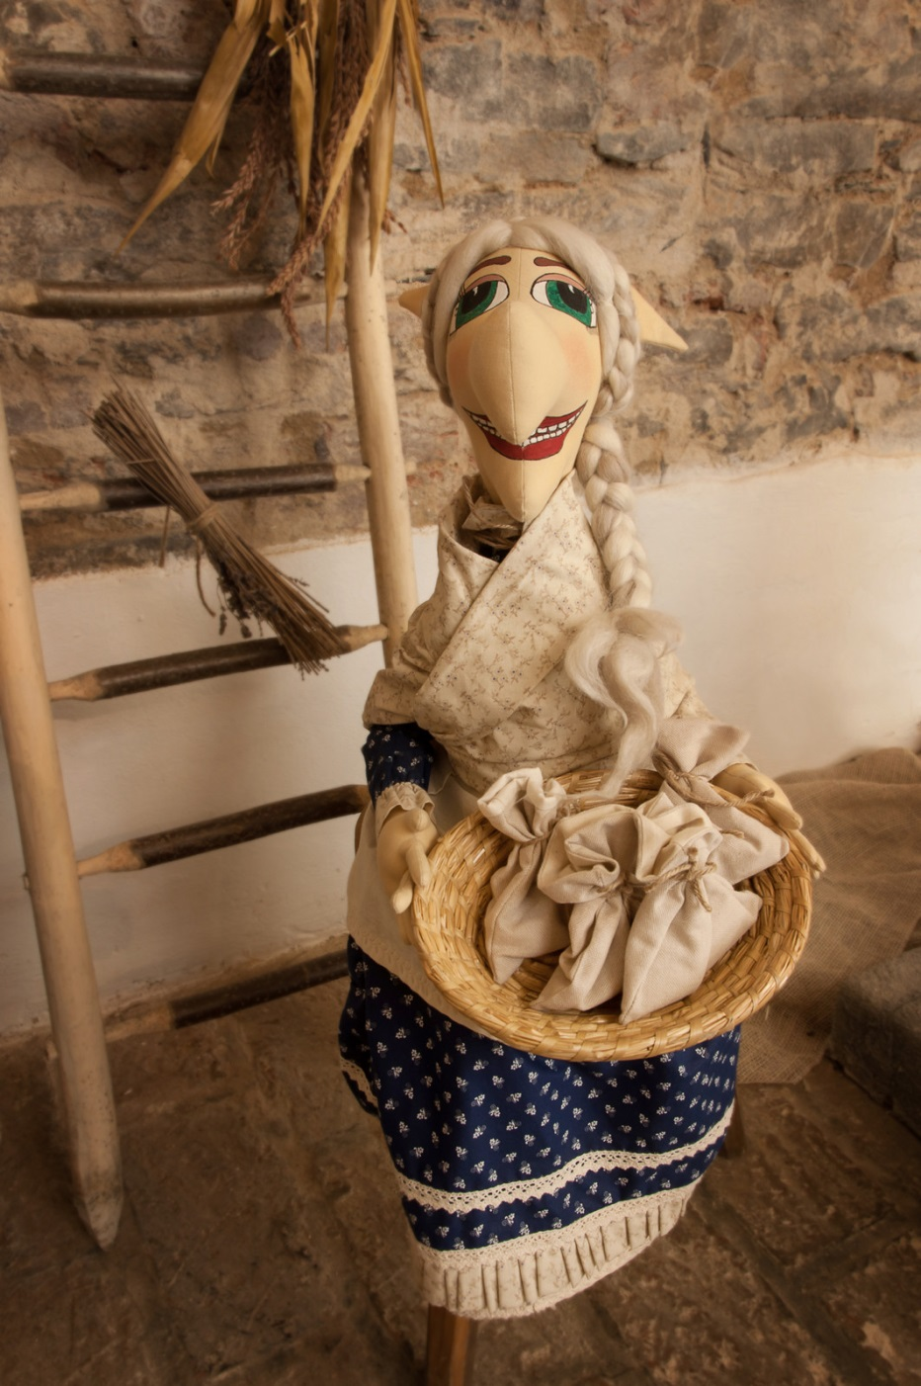
kovář Tvořimír kořenářka Gerta

Slide 10
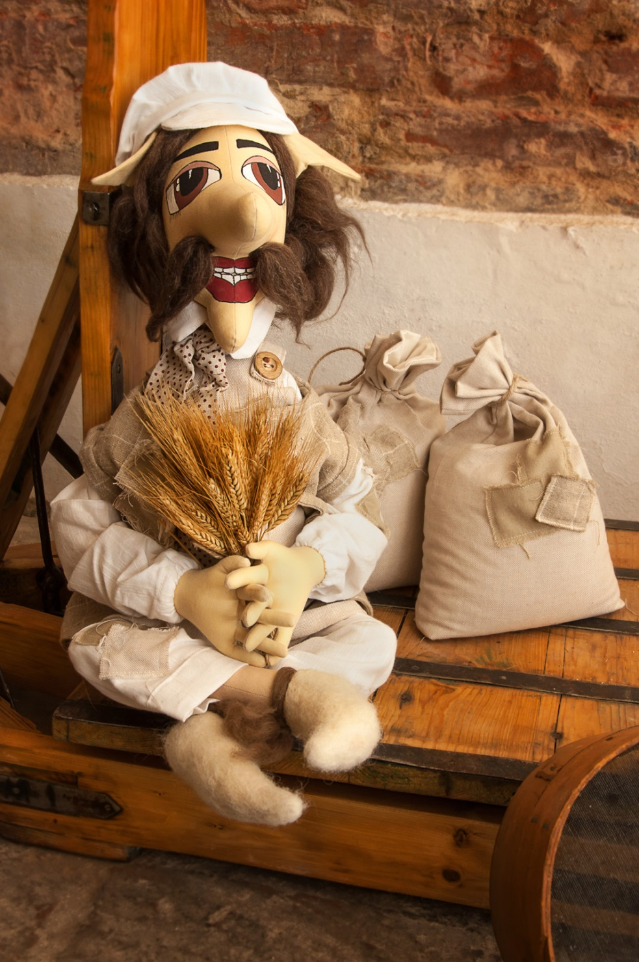
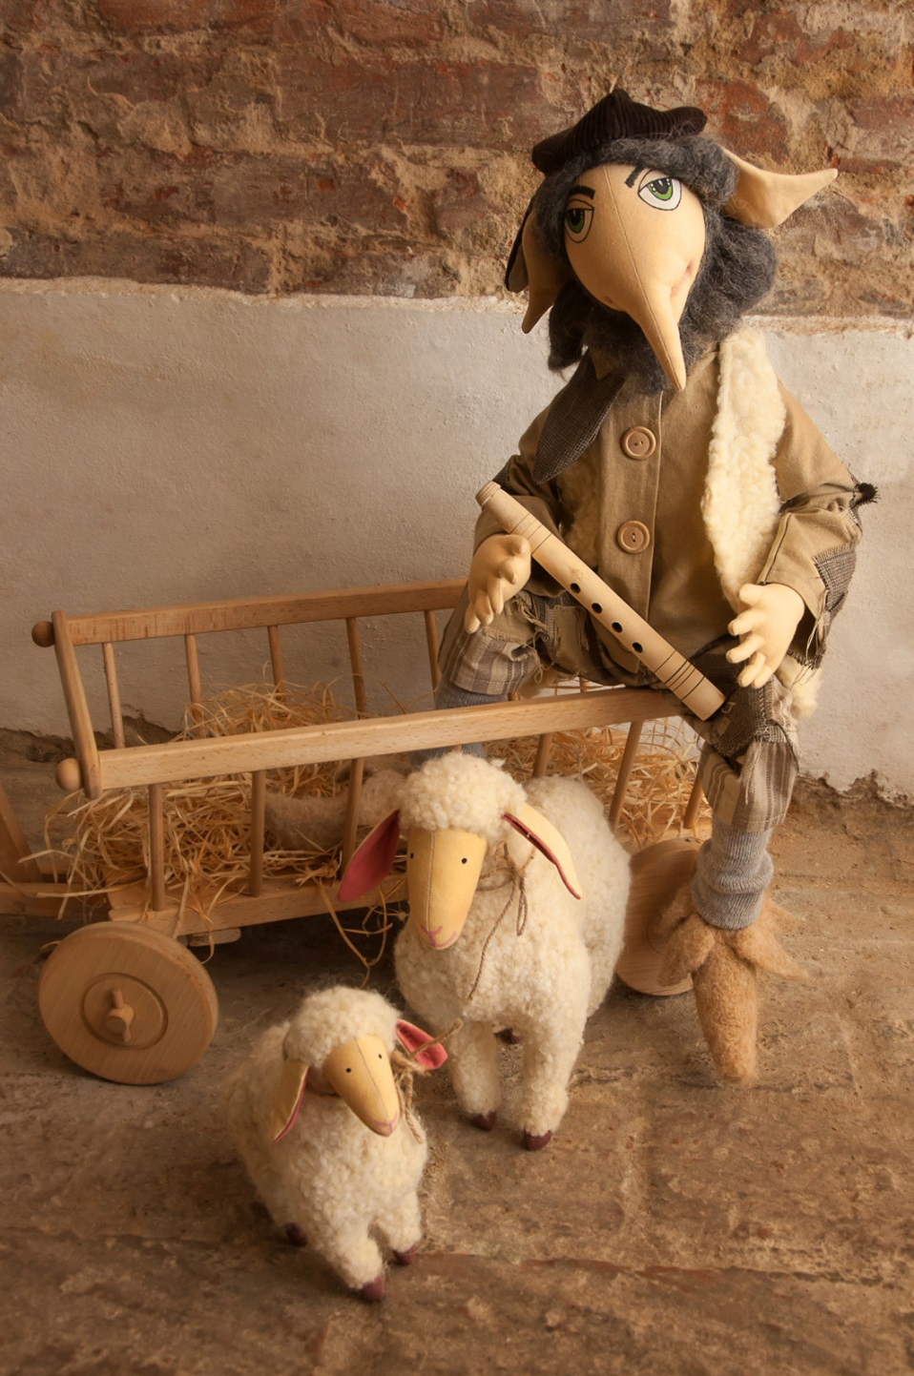
mlynář Jeroným pastýř Metůdek

Slide 11
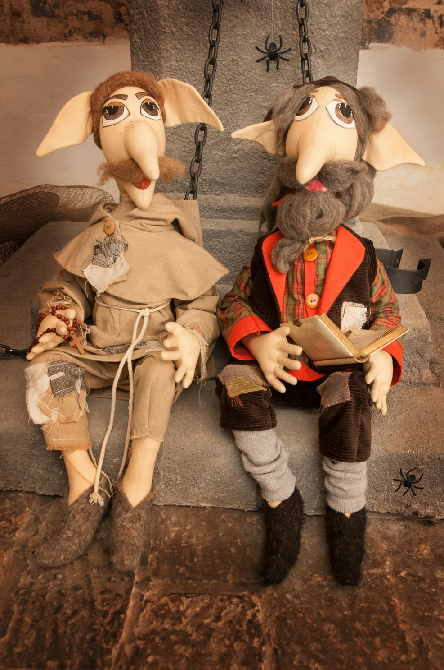
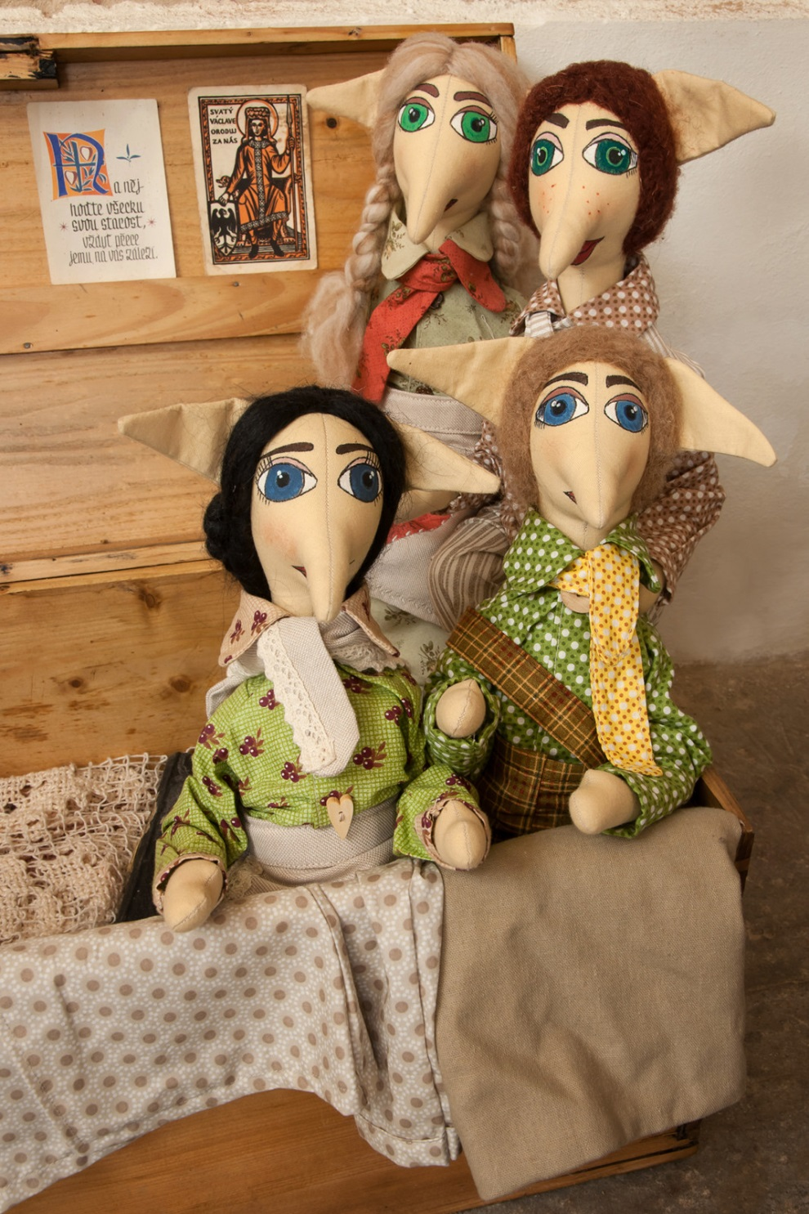
Poustevník a mnich Jetřich picmoší děti

Slide 12
Kulturně-vzdělávací projekty se skřítky Picmochy
1) Picmochové jako průvodci expozicí pro děti
Pracovní listy – Šikulín, Pomocníček

Slide 13
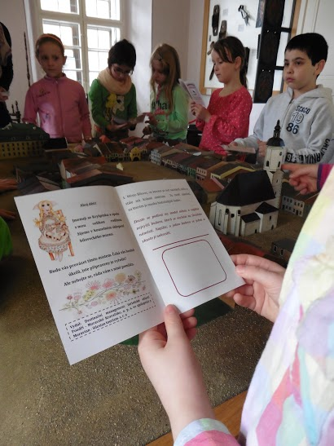
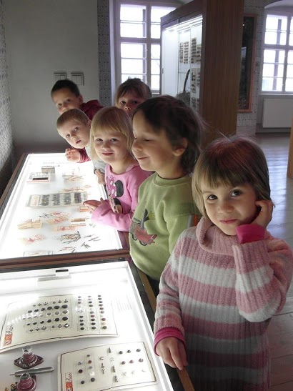

Slide 14
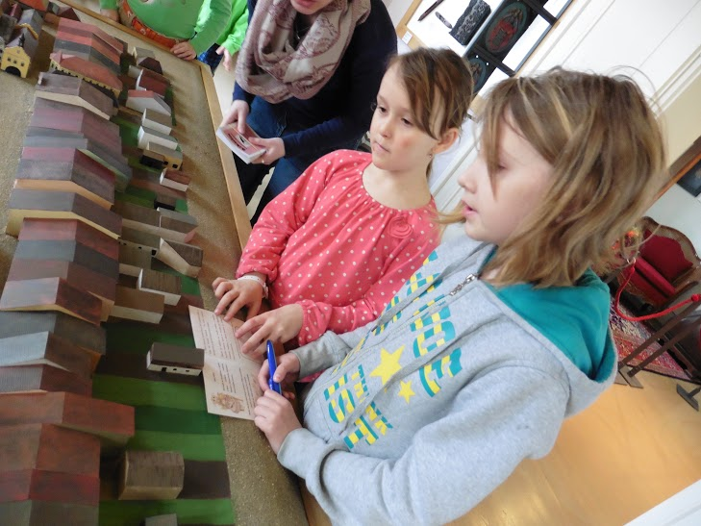
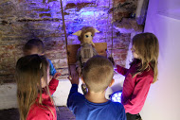
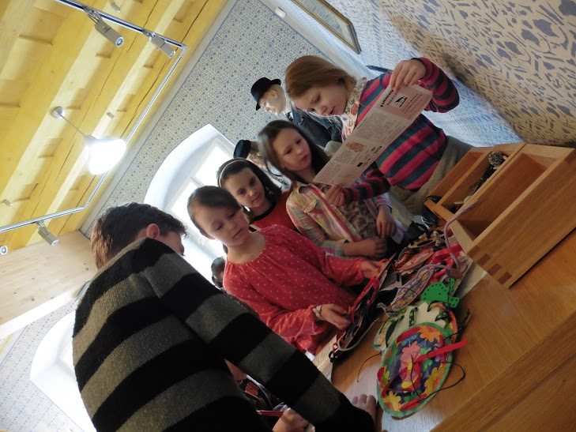
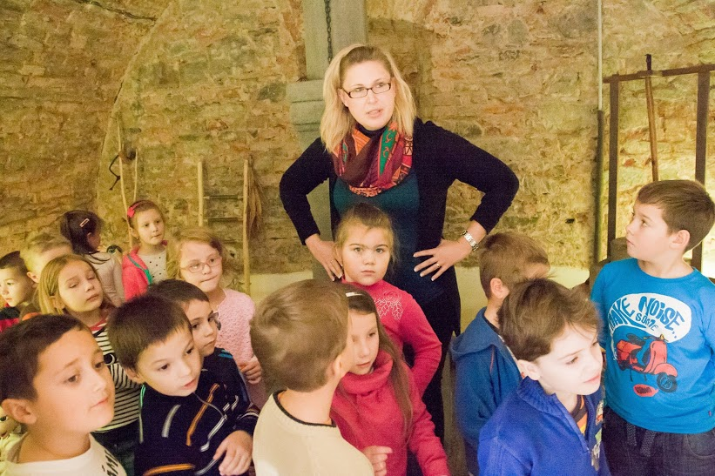

Slide 15
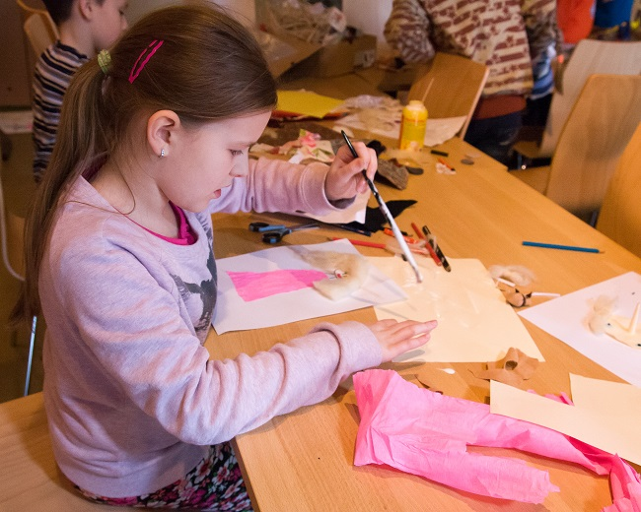
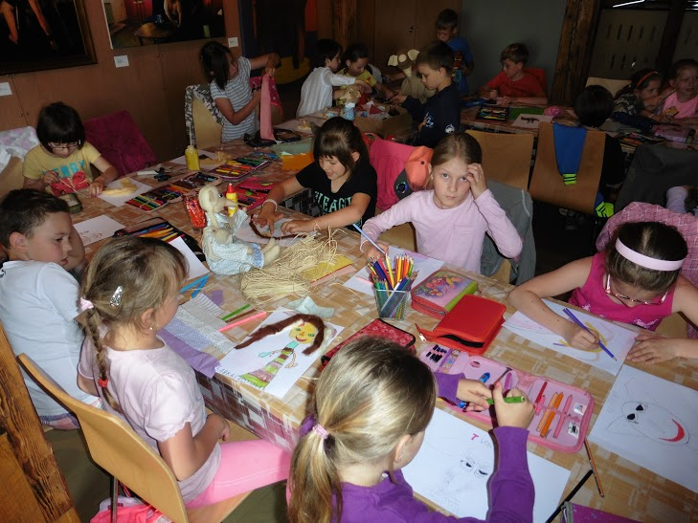
Kulturně-vzdělávací projekty se skřítky Picmochy
2) Tvůrčí díly – program pro děti ze školních družin

Slide 16
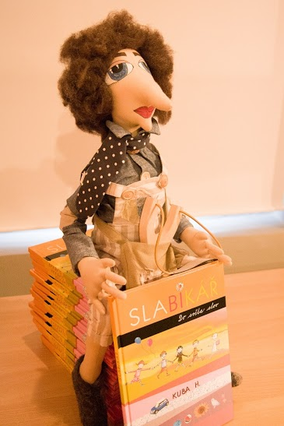
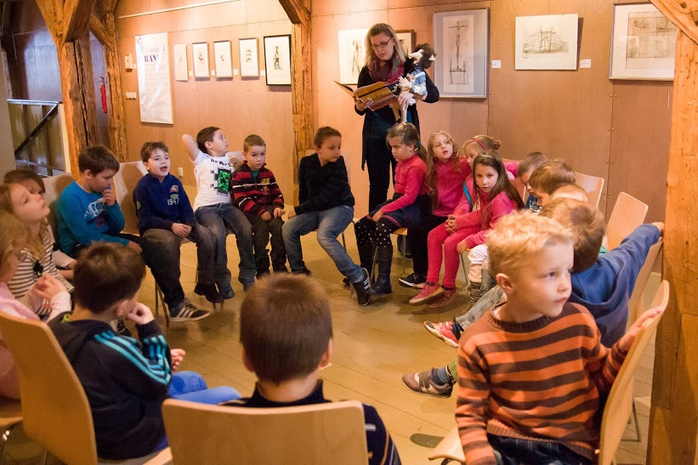
Kulturně-vzdělávací projekty se skřítky Picmochy
3) Podpora čtenářské gramotnosti u dětí

Slide 17
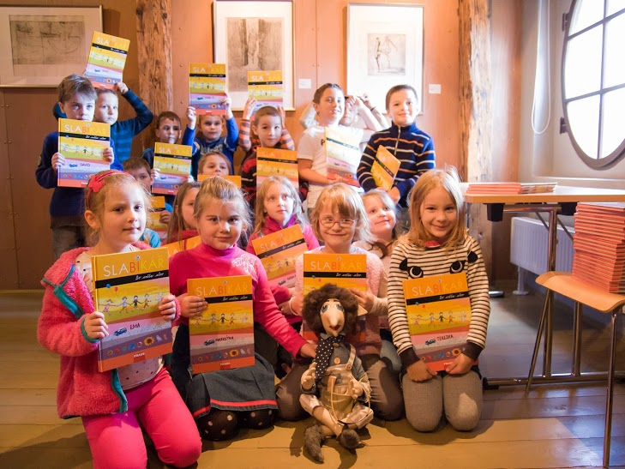
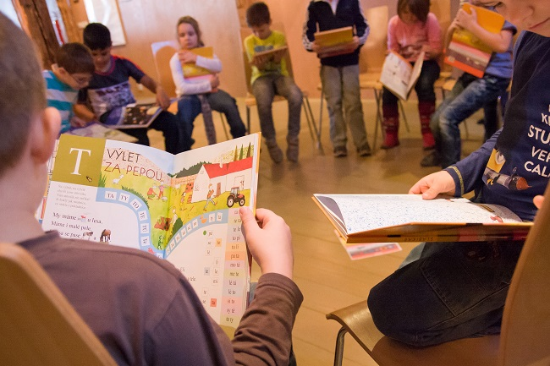
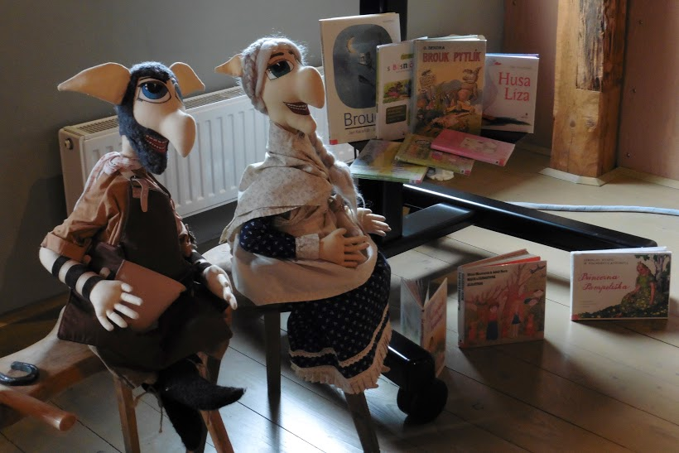
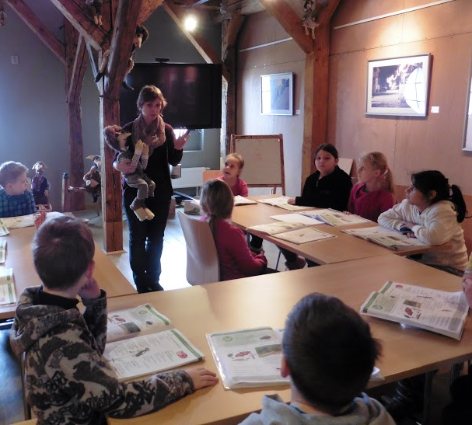

Slide 18
Pohádkové Poodří
10 míst, které rodiče s dětmi mohou navštívit
Zajímavé turistické cíle s pohádkovými bytostmi, které se na daném místě opět stávají průvodci
Pracovní listy – Pomocníček a Šikulín, za jejichž vyplnění získávají děti razítka do Cestovního pasu – Vandrbuchu
Za 5 razítek dostávají děti hodnotné ceny

Slide 19
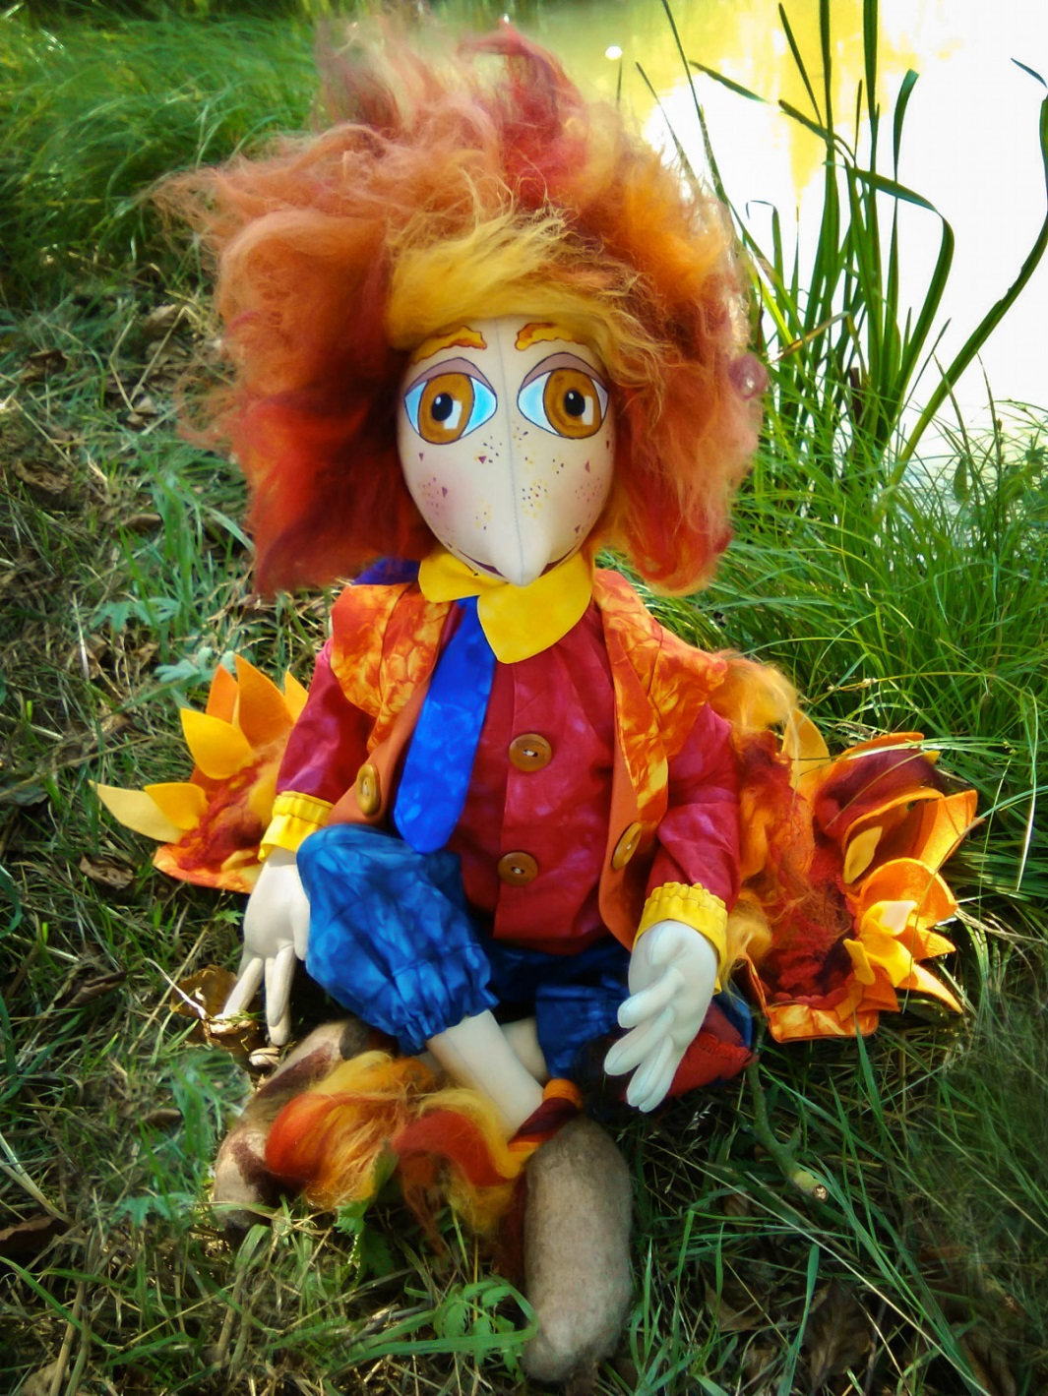
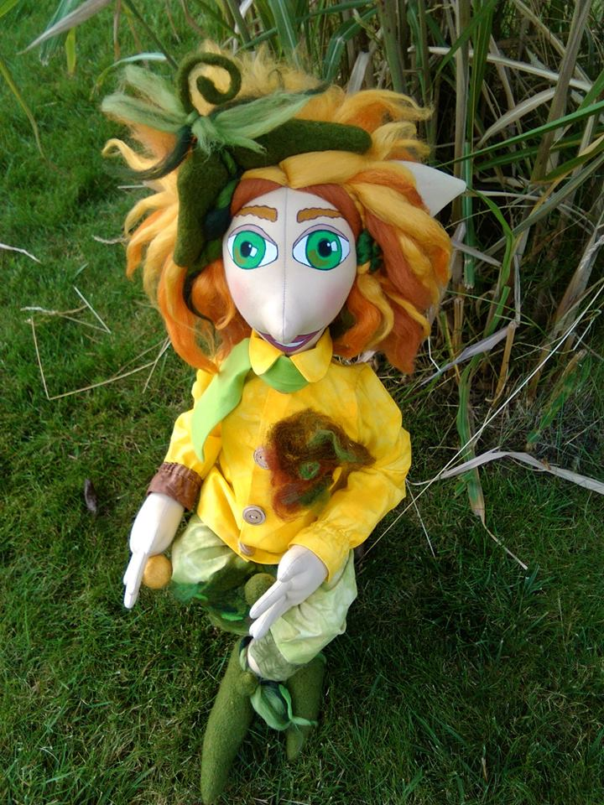
Skřítek plamínek- muzeum venkovského života ve Skotnici
Kulihrášek – Rodný dům Johana Gregora Mendela

Slide 20
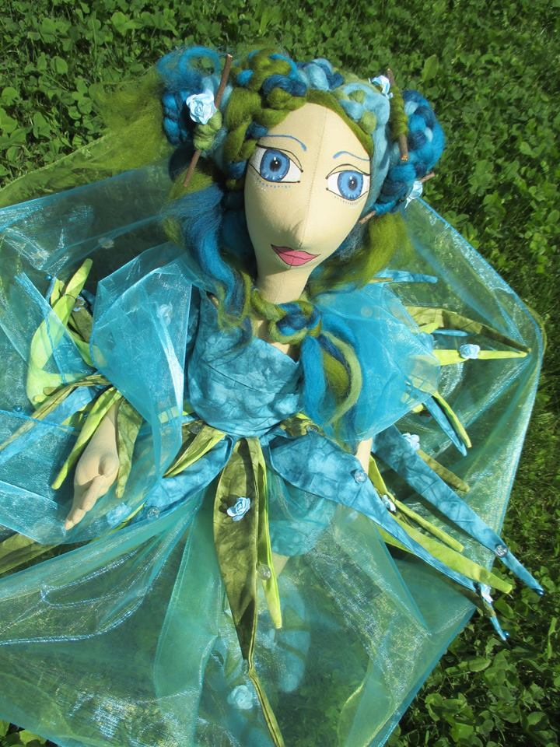
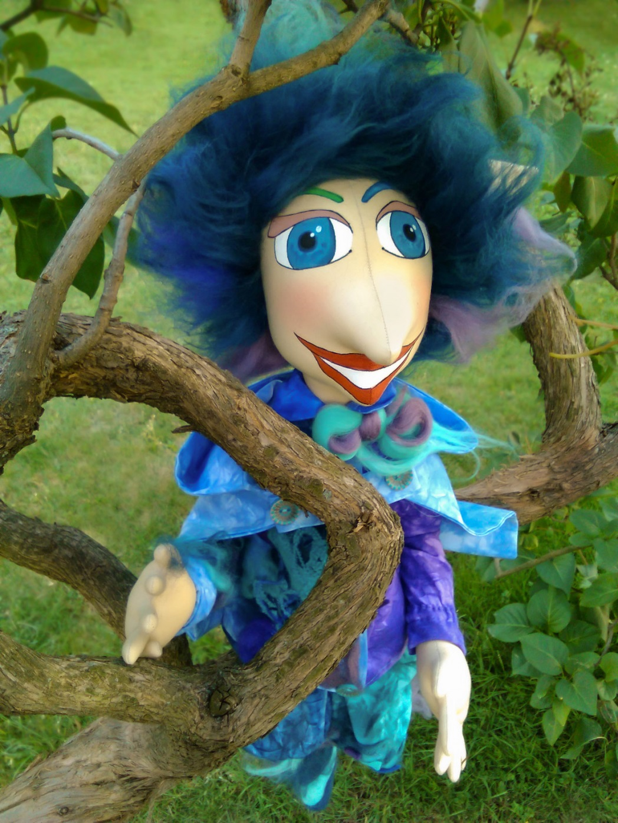
Rusalka – zámek Bartošovice
Větroplach – větrný mlýn ve Spálově

Slide 21
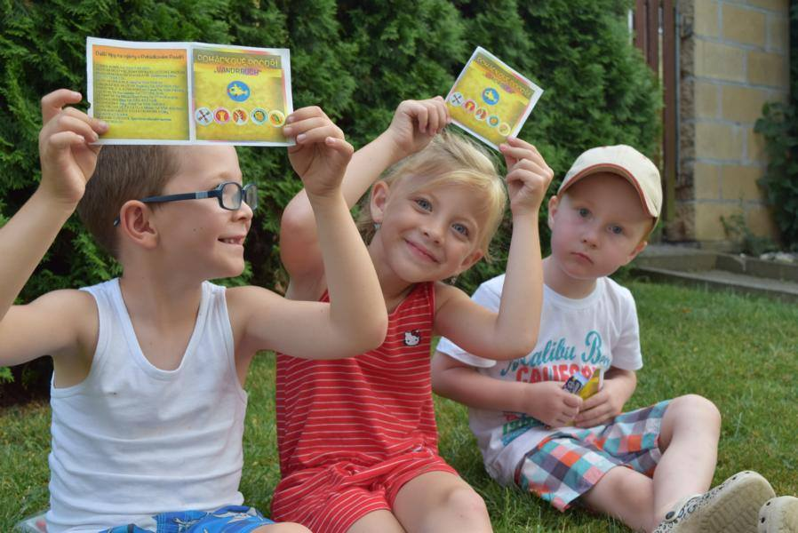
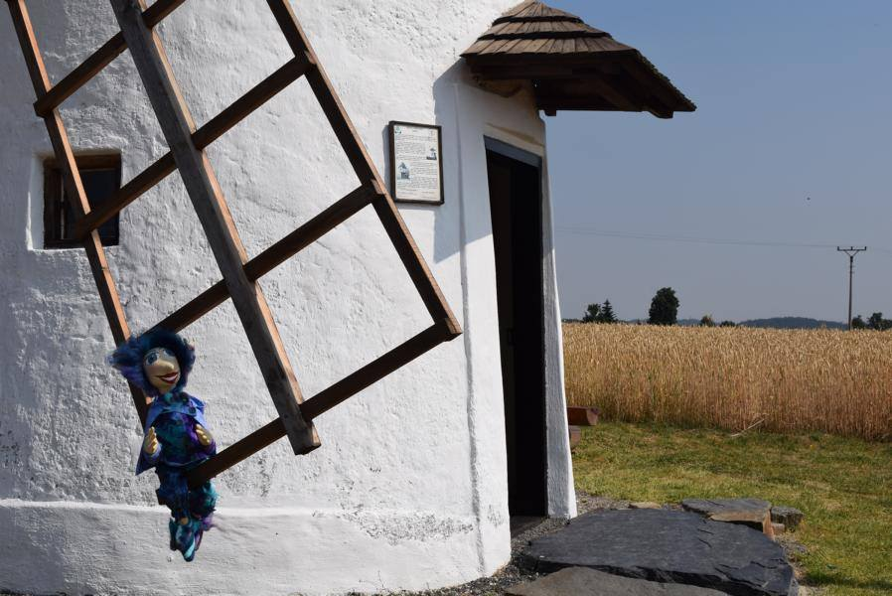
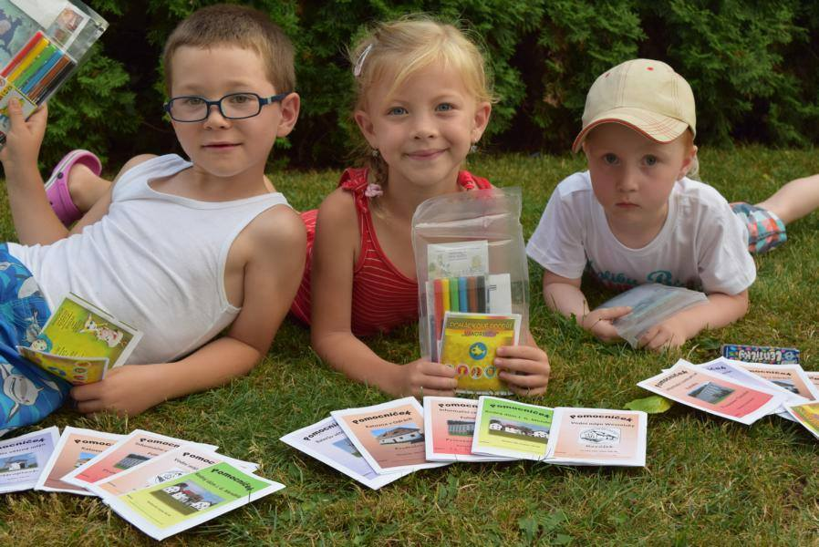
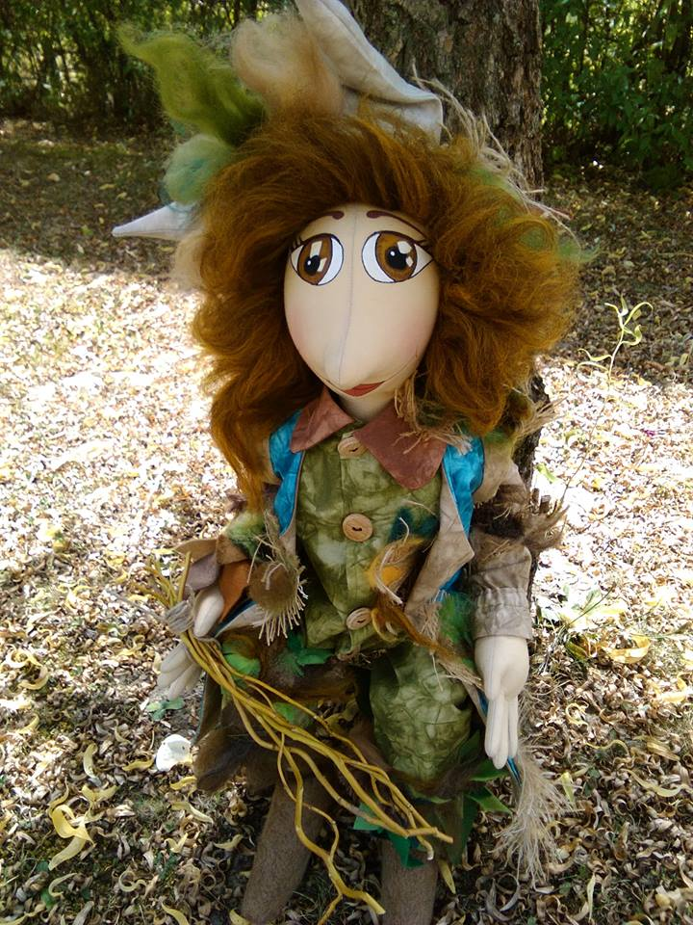

Slide 22
Muzejní kufříky

Slide 23
Muzejní kufříky
Vzdělávací projekt Národního muzea Dotkni se 20. století! Podporující výuku československých a českých dějin 20. století na základních a středních školách.
Atraktivní výuka dějepisu prostřednictvím replik sbírkových předmětů
5 muzejních kufříků mapujících zlomové roky československých dějin (1918, 1938, 1948, 1968 a 1989)
Využití interaktivní on-line hry Osudy a kariéry a e-learningové lekce

Slide 24
Muzejní kufříky v bíloveckém muzeu
Projekt primárně určen jako doplněk výuky ve školách
Naše pojetí:
1) výuka probíhá v muzeu v návaznosti na školní vzdělávací programy
2) průvodci kufříku z dané doby jsou zaměstnanci muzea
3) využití dobových kostýmů jako ukázka proměny módy

Slide 25
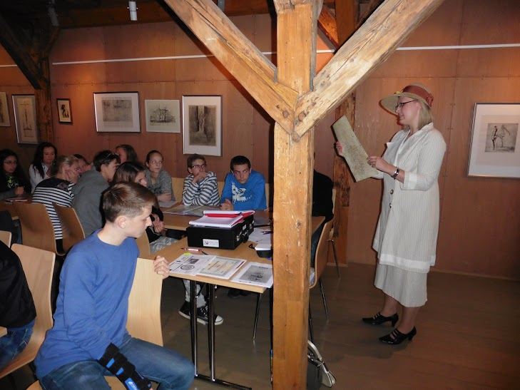
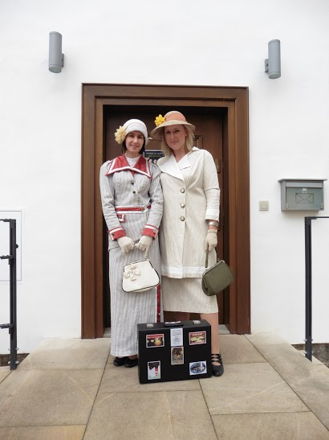
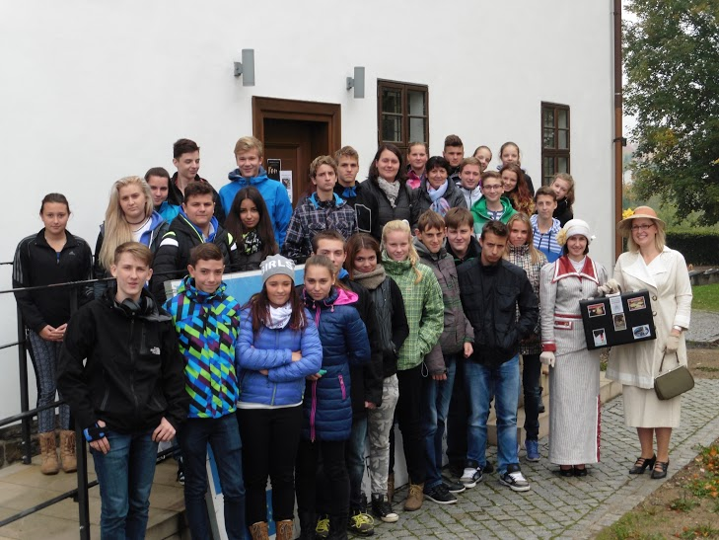
Kufřík 1918

Slide 26
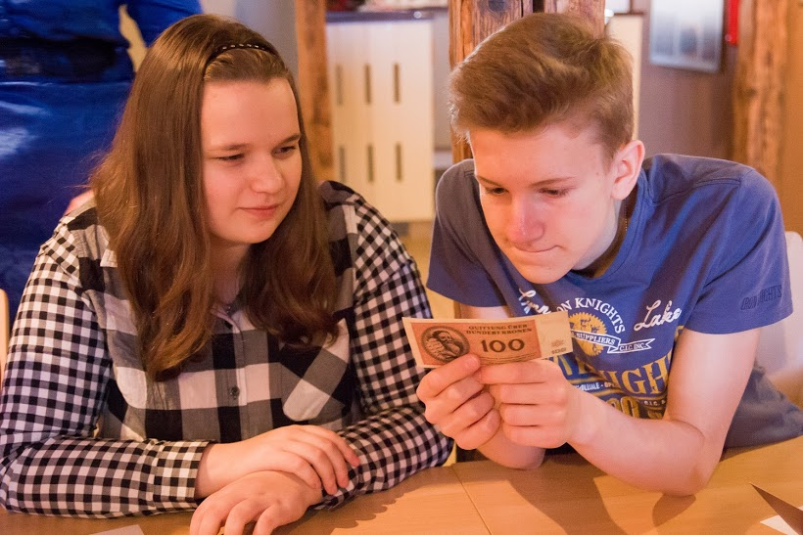
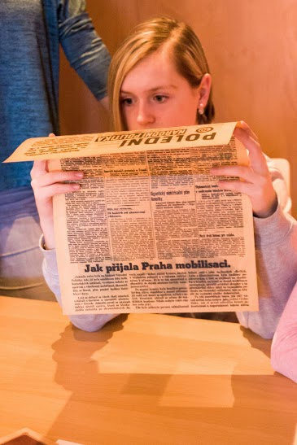
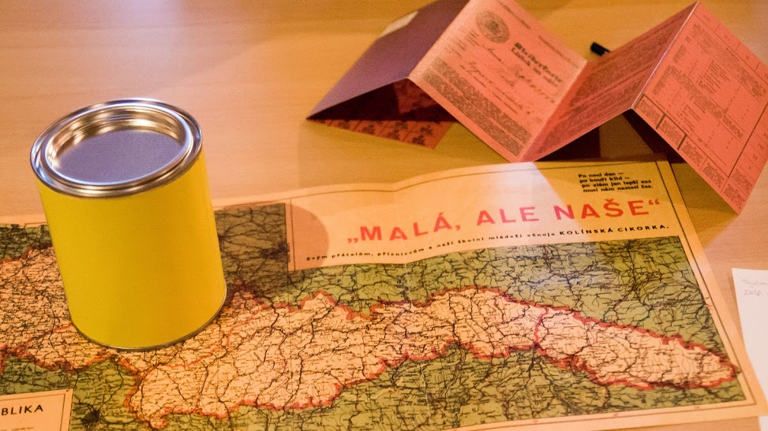
Kufřík 1938

Slide 27
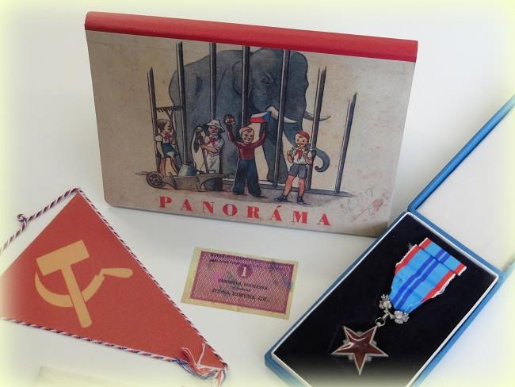
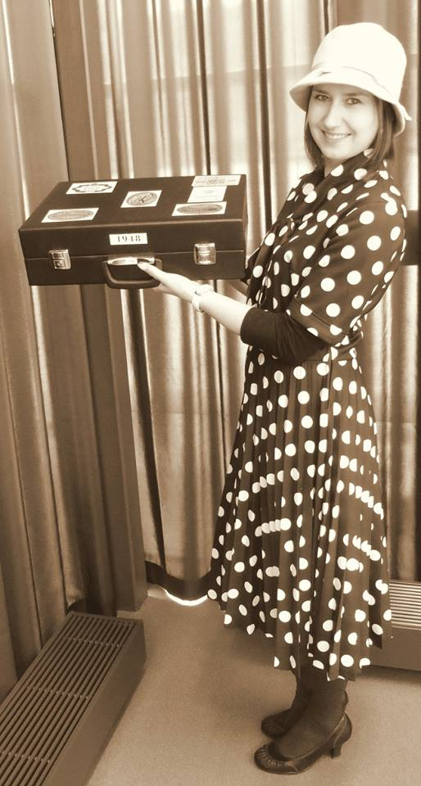
Kufřík 1948

Slide 28
Děkuji za pozornost!
Kulturní centrum Bílovec, p.o.
Barbora Patáčiková
barbora.patacikova@bilovec.cz
556 412 266
www.kulturnicentrumbilovec.cz

